Slide 1
Thứ tư ngày 25 tháng 10 năm 2023
TOÁN
KHỞI ĐỘNG

Slide 3
Khởi động ( Xe bus yêu thương )

Slide 4
Hình tam giác có mấy đỉnh và mấy cạnh ?
A. 4 đỉnh và 4 cạnh
B. 4 đỉnh và 3 cạnh
C. 3 đỉnh và 3 cạnh

Slide 5
Hình tứ giác có mấy đỉnh và mấy cạnh ?
A. 3 đỉnh và 3 cạnh
B. 4 đỉnh và 4 cạnh
C. 5 đỉnh và 5 cạnh

Slide 6
Thứ tư ngày 25 tháng 10 năm 2023
TOÁN
HÌNH TAM GIÁC, HÌNH TỨ GIÁC,
HÌNH CHỮ NHẬT, HÌNH VUÔNG ( TIẾT 2 )
HÌNH CHỮ NHẬT, HÌNH VUÔNG

Slide 7
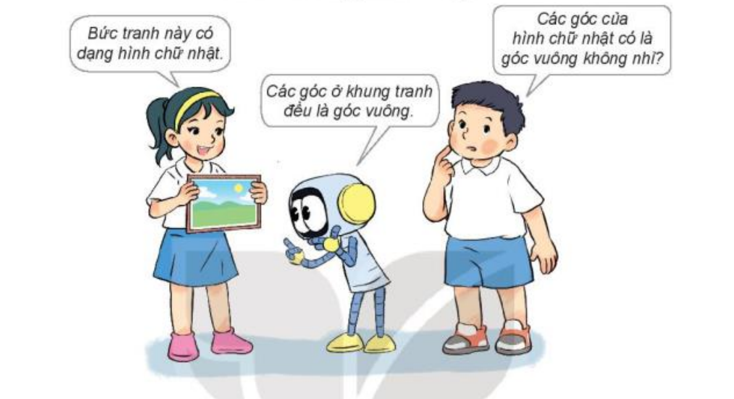

Slide 8
Hình chữ nhất ABCD CÓ
4 Cạnh và 4 góc vuông;
2 cạnh dài AB và DC có độ dài bằng nhau, viết là AB=DC;
2 cạnh ngắn AD và BC có độ dài bằng nhau, viết là AD=BC.

Slide 9
4 góc vuông;
4 cạnh bằng nhau.

